Slide 1

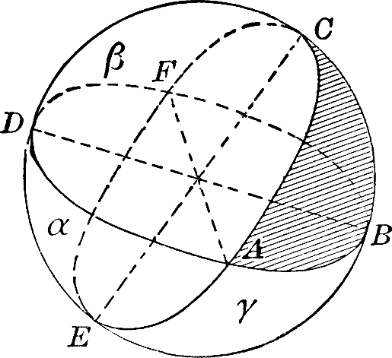
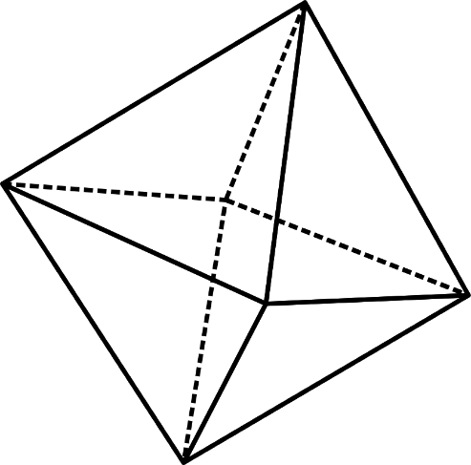
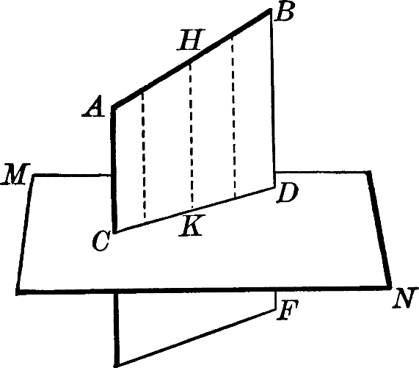
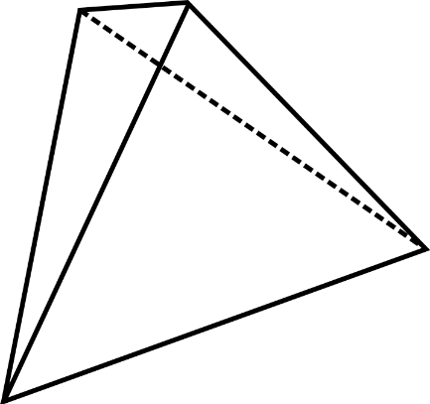
CHÀO MỪNG CÁC EM
ĐẾN VỚI BUỔI HỌC
NGÀY HÔM NAY!

Slide 2

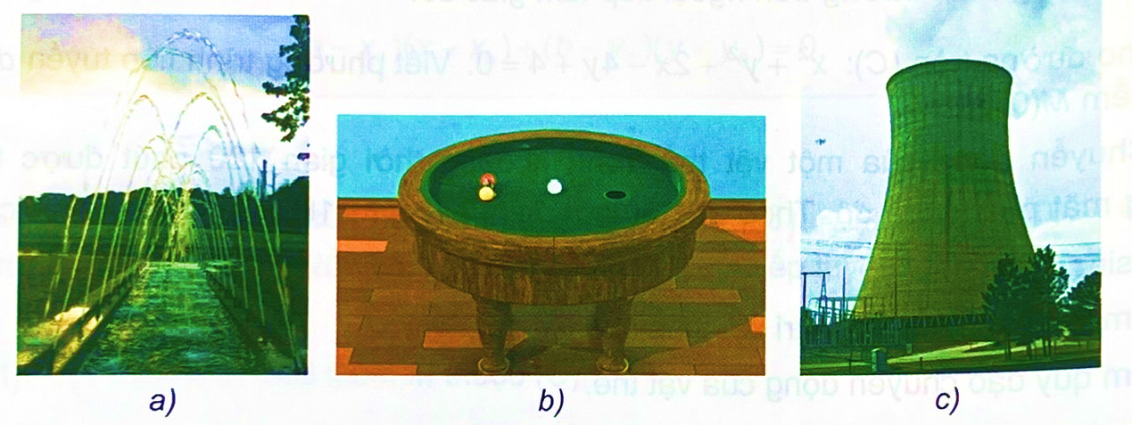

KHỞI ĐỘNG
Các đường sau là đường gì?

Slide 3



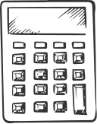

CHƯƠNG VII: PHƯƠNG PHÁP TOẠ ĐỘ TRONG MẶT PHẲNG
BÀI 22: BA ĐƯỜNG CONIC

Slide 4


NỘI DUNG BÀI HỌC
01
ELIP
02
HYPEBOL
03
PARABOL
MỘT SỐ ỨNG DỤNG CỦA BA ĐƯỜNG CONIC
04

Slide 5

01
ELIP

Slide 6

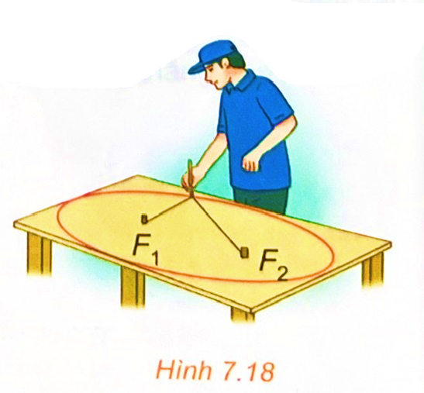
HĐ 1:
Đính hai đầu của một sợi dây không đàn hồi vào hai vị trí cố định F1, F2 trên một mặt bàn (độ dài sợi dây lớn hơn khoảng cách giữa hai điểm F1, F2 ). Kéo căng sợi dây tại một điểm M bởi một đầu bút dạ (hoặc phấn). Di chuyển đầu bút dạ để nó vẽ trên mặt bàn một đường khép kín (H.7.18).
Giải
a) Đường nhận được liên hệ với hình 7.17b.
b) Tổng các khoảng cách từ đầu bút tới các vị trí F₁, F₂ không thay đổi vì nó luôn bằng độ dài dây.

Slide 7




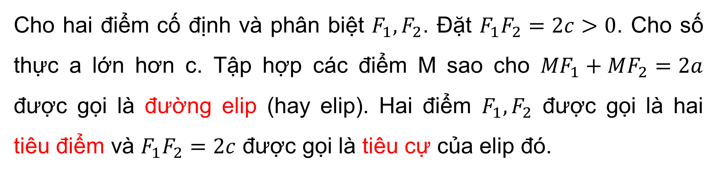
ĐỊNH NGHĨA
Cho hai điểm cố định và phân biệt $F_{1}, F_{2}$. Đặt $F_{1}F_{2}=2c>0$. Cho số thực a lớn hơn c. Tập hợp các điểm M sao cho ${MF}_{1}+MF_{2}=2a$ được gọi là đường elip (hay elip). Hai điểm $F_{1}, F_{2}$ được gọi là hai tiêu điểm và $F_{1}F_{2}=2c$ được gọi là tiêu cự của elip đó.

Slide 8

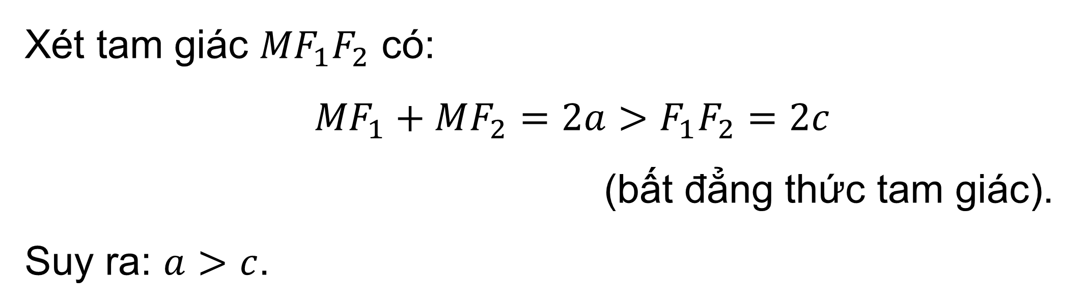
Thách thức nhỏ:
Tại sao trong định nghĩa elip cần điều kiện a > c?
Giải
Xét tam giác ${MF}_{1}F_{2}$ có:
${MF}_{1}+MF_{2}=2a>F_{1}F_{2}=2c$
(bất đẳng thức tam giác).
Suy ra: $a>c$.

Slide 9
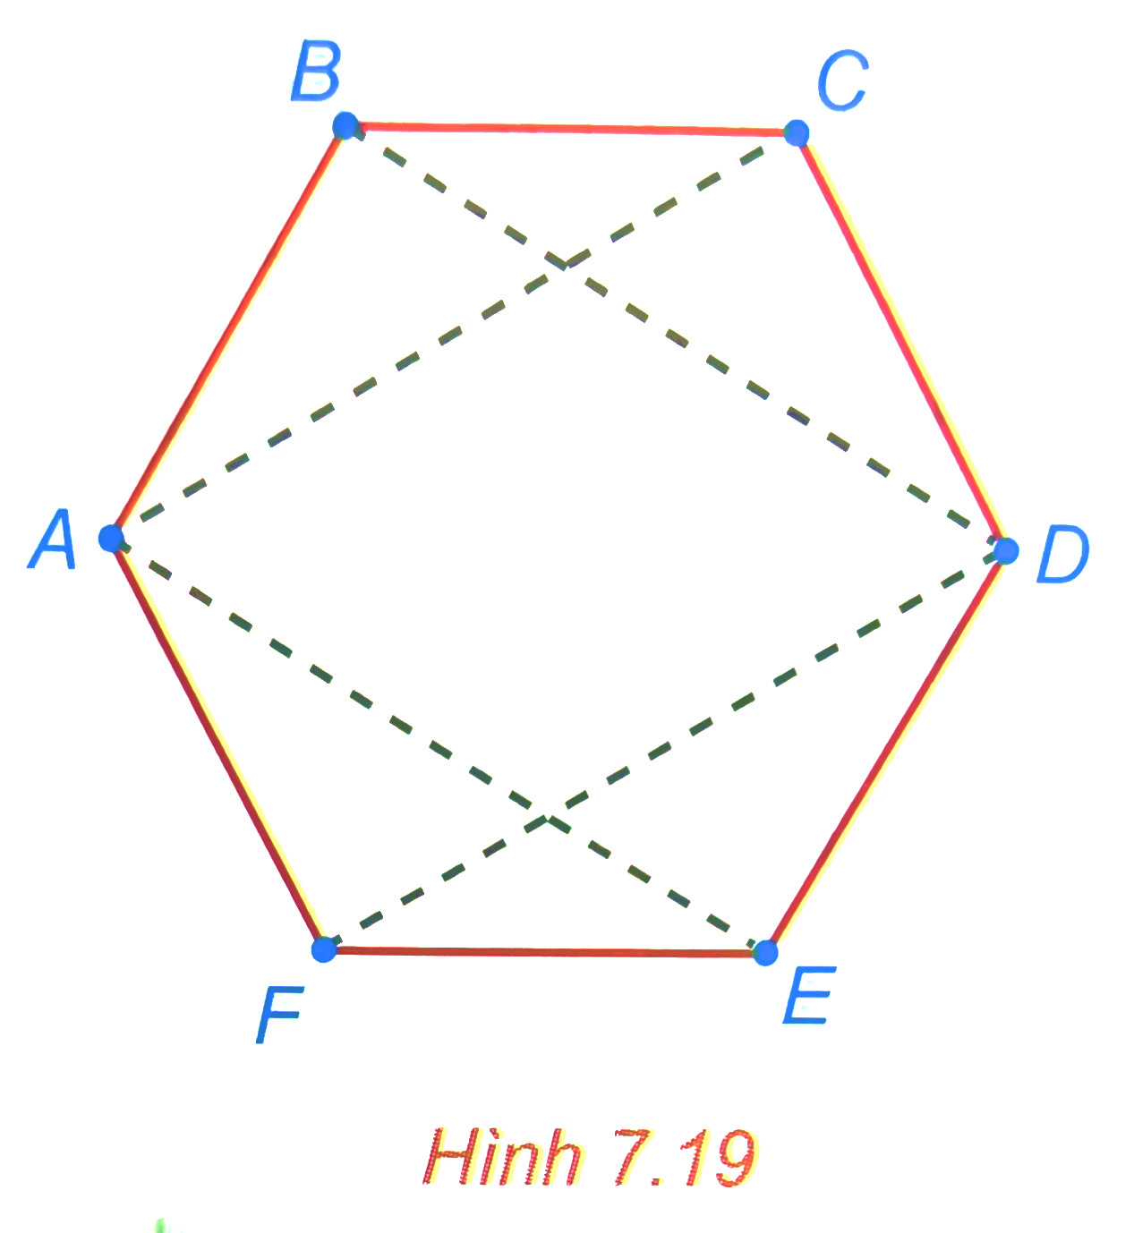

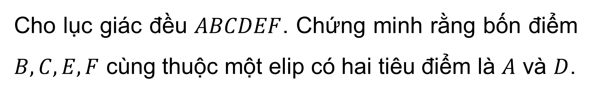
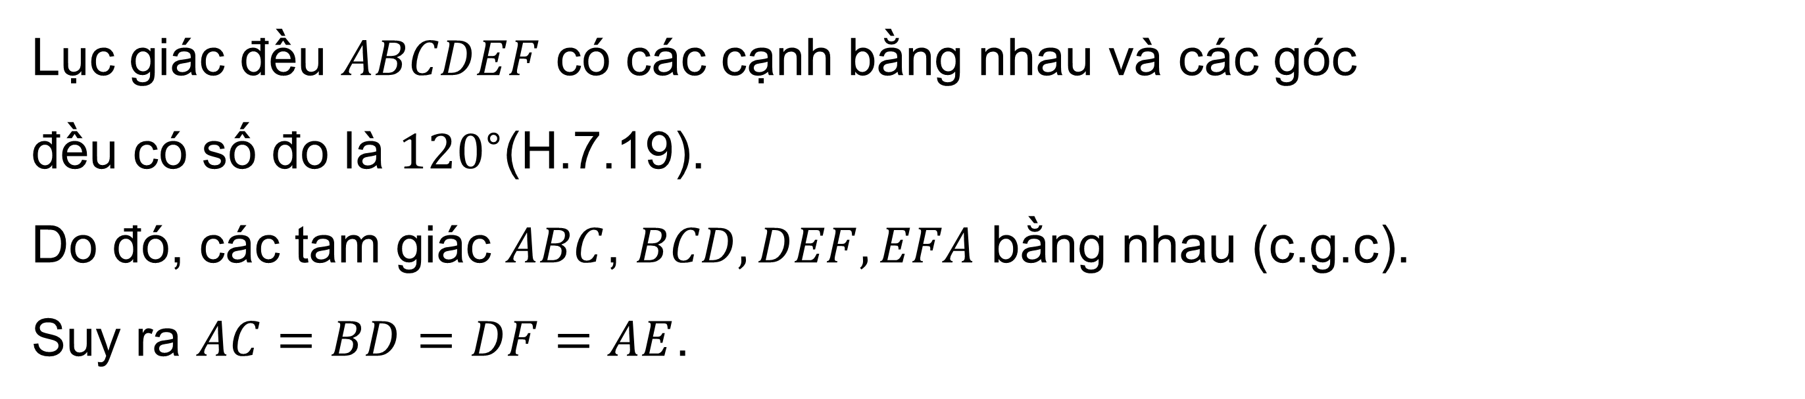
Ví dụ 1 (SGK – tr49)
Cho lục giác đều $ABCDEF$. Chứng minh rằng bốn điểm $B,C,E,F$ cùng thuộc một elip có hai tiêu điểm là $A$ và $D$.
Giải
Lục giác đều $ABCDEF$ có các cạnh bằng nhau và các góc
đều có số đo là ${120}^{∘}$(H.7.19).
Do đó, các tam giác $ABC$, $BCD,DEF,EFA$ bằng nhau (c.g.c).
Suy ra $AC=BD=DF=AE$.
Từ đó, ta có $BA+BD=CA+CD=EA+ED=FA+FD>AD$.
Vậy $B,C,E,F$ cùng thuộc một elip có hai tiêu điềm là $A$ và $D$.

Slide 10
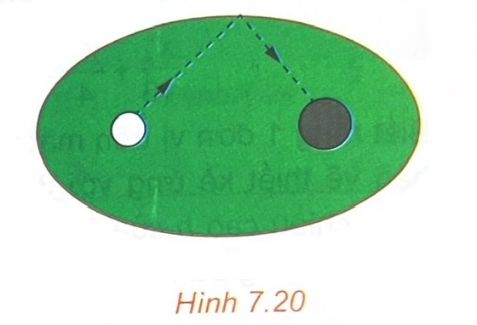
LUYỆN TẬP 1
Trên bàn bida hình elip có một lỗ thu bi tại một tiêu điểm (H.7.20). Nếu gậy chơi tác động đủ mạnh vào một bi đặt tại tiêu điểm còn lại của bàn, thì sau khi va vào thành bàn, bi sẽ bật lại và chạy về lỗ thu (bỏ qua các tác động phụ). Hỏi độ dài quãng đường bi lăn từ điểm xuất phát tới lỗ thu có phụ thuộc vào đường đi của bi hay không? Vì sao?

Slide 11

Giải
Ta có vị trí ban đầu của bi và vị trí của lỗ thu là 2 tiêu điểm của hình elip, gọi lần lượt là $F_{1}$ và $F_{2}$.
Bi lăn từ $F_{1}$ đến một vị trí M trên hình elip rồi đi đến $F_{2}$.
Vậy quãng đường bi đi được là: ${MF}_{1}+MF_{2}$
Theo tính chất hình elip thì ${MF}_{1}+MF_{2}=2a$, không đổi
Suy ra độ dài quãng đường bi lăn từ điểm xuất phát tới lỗ thu không phụ thuộc vào đường đi của bi.

Slide 12
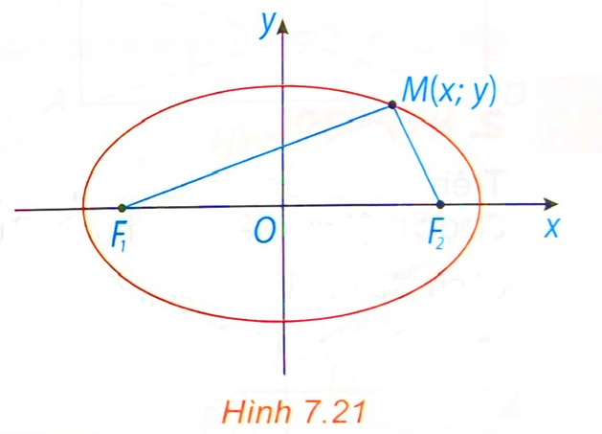
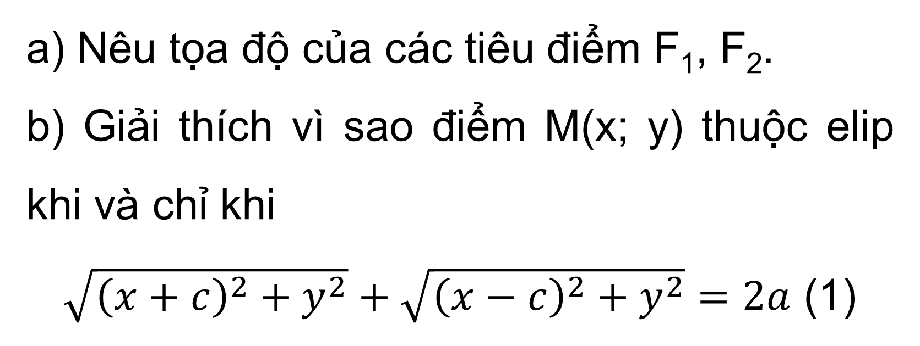
HĐ 2:
Xét một elip (E) với các kí hiệu như trong định nghĩa. Chọn hệ trục tọa độ Oxy có gốc O là trung điểm của F₁F₂, tia Ox trùng tia OF₂ (H.7.21).
a) Nêu tọa độ của các tiêu điểm F₁, F₂.
b) Giải thích vì sao điểm M(x; y) thuộc elip khi và chỉ khi
$\sqrt{{\left(x+c\right)}^{2}+y^{2}}+\sqrt{{\left(x−c\right)}^{2}+y^{2}}=2a$ (1)

Slide 13
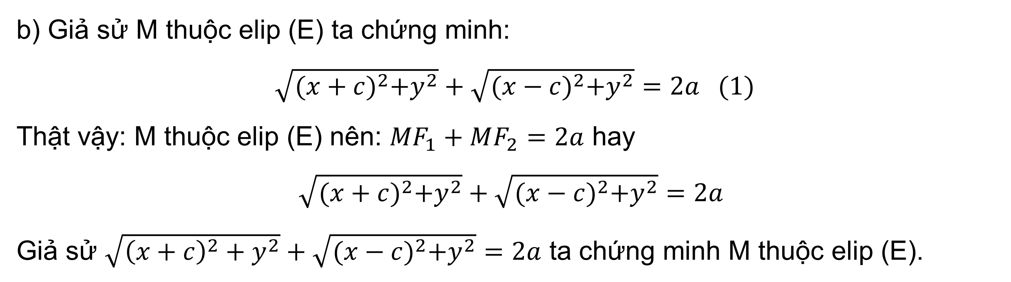
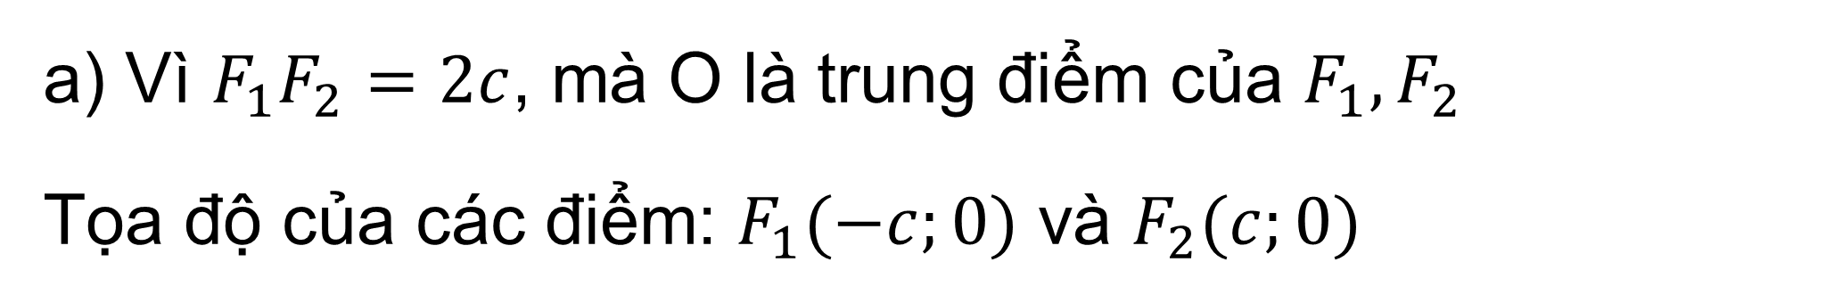
Giải
a) Vì $F_{1}F_{2}=2c$, mà O là trung điểm của $F_{1}{,F}_{2}$
Tọa độ của các điểm: $F_{1}(−c;0)$ và $F_{2}(c;0)$
b) Giả sử M thuộc elip (E) ta chứng minh:
$\sqrt{{(x+c)}^{2}+y^{2}}+\sqrt{{(x−c)}^{2}+y^{2}}=2a (1)$
Thật vậy: M thuộc elip (E) nên: ${MF}_{1}+MF_{2}=2a$ hay
$$\sqrt{{(x+c)}^{2}+y^{2}}+\sqrt{{(x−c)}^{2}+y^{2}}=2a$$
Giả sử $\sqrt{{\left(x+c\right)}^{2}+y^{2}}+\sqrt{{(x−c)}^{2}+y^{2}}=2a$ ta chứng minh M thuộc elip (E).

Slide 14
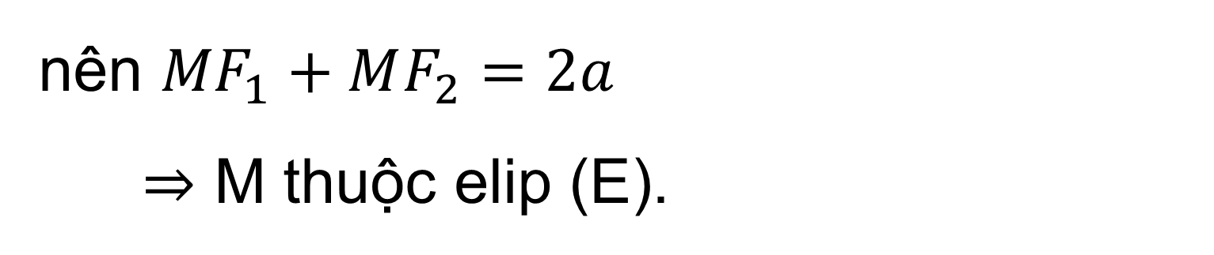

Giải
Thật vậy:
$\sqrt{{\left(x+c\right)}^{2}+y^{2}}+\sqrt{{(x−c)}^{2}+y^{2}}=2a$
nên ${MF}_{1}+MF_{2}=2a$
⇒ M thuộc elip (E).
!
Chú ý:
Người ta có thể biến đổi (1) về dạng $\frac{x^{2}}{a^{2}}+\frac{y^{2}}{b^{2}}=1$, với $b=\sqrt{a^{2}−c^{2}}$

Slide 15

KẾT LUẬN
Trong mặt phẳng toạ độ Oxy, elip có hai tiêu điểm thuộc trục hoành sao cho O là trung điểm của đoạn nối hai tiêu điểm đó thì có phương trình
$\frac{x^{2}}{a^{2}}+\frac{y^{2}}{b^{2}}=1$, với $a>b>0 (2)$
Ngược lại, mỗi phương trình có dạng (2) đều là phương trình của elip có hai tiêu điểm $F_{1}\left(−\sqrt{a^{2}−b^{2}};0\right)$, $F_{2}\left(\sqrt{a^{2}−b^{2}};0\right)$, tiêu cự $2c=2\sqrt{a^{2}−b^{2}}$ và tổng các khoảng cách từ mỗi điểm thuộc elip đó tới hai tiêu điểm bằng 2a.
Phương trình (2) được gọi là phương trình chính tắc của elip tương ứng.

Slide 16
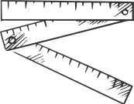
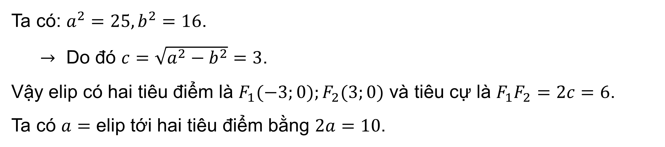
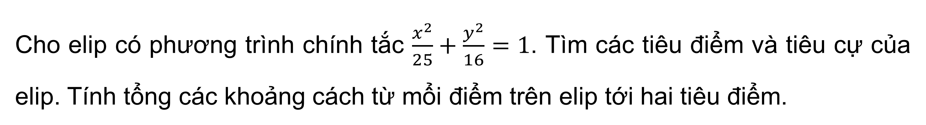
Ví dụ 2 (SGK – tr50)
Cho elip có phương trình chính tắc $\frac{x^{2}}{25}+\frac{y^{2}}{16}=1$. Tìm các tiêu điểm và tiêu cự của elip. Tính tổng các khoảng cách từ mổi điểm trên elip tới hai tiêu điểm.
Giải
Ta có: $a^{2}=25,b^{2}=16$.
$→$ Do đó $c=\sqrt{a^{2}−b^{2}}=3$.
Vậy elip có hai tiêu điểm là $F_{1}(−3;0);F_{2}(3;0)$ và tiêu cự là $F_{1}F_{2}=2c=6$.
Ta có $a=$ elip tới hai tiêu điểm bằng $2a=10$.

Slide 17

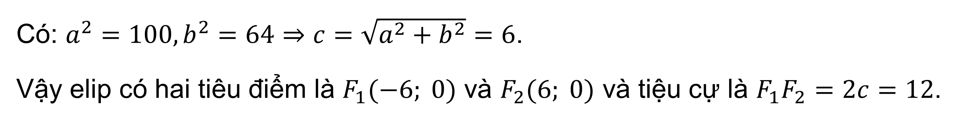
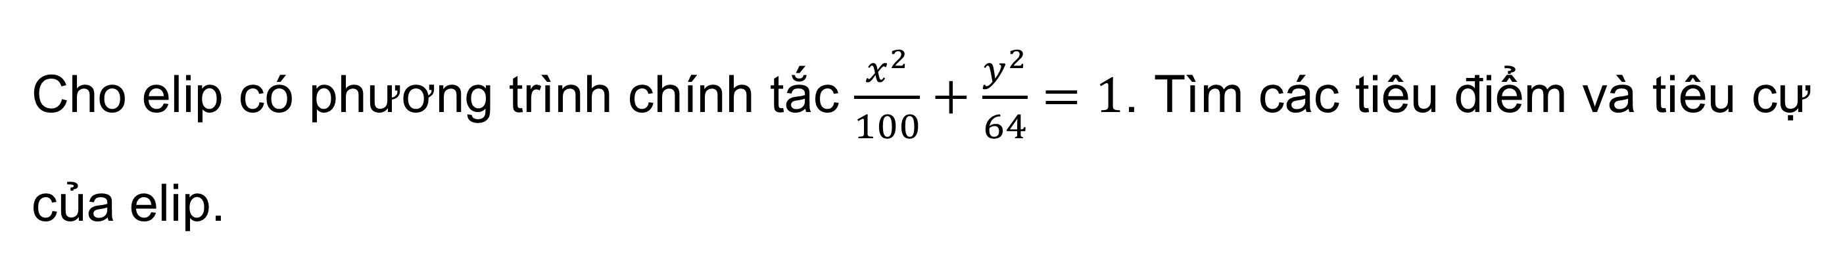
LUYỆN TẬP 2
Cho elip có phương trình chính tắc $\frac{x^{2}}{100}+\frac{y^{2}}{64}=1$. Tìm các tiêu điểm và tiêu cự của elip.
Giải
Có: $a^{2}=100, b^{2}=64⇒c=\sqrt{a^{2}+b^{2}}=6$.
Vậy elip có hai tiêu điểm là $F_{1}(−6; 0)$ và $F_{2}(6; 0)$ và tiệu cự là $F_{1}F_{2}=2c=12$.

Slide 18
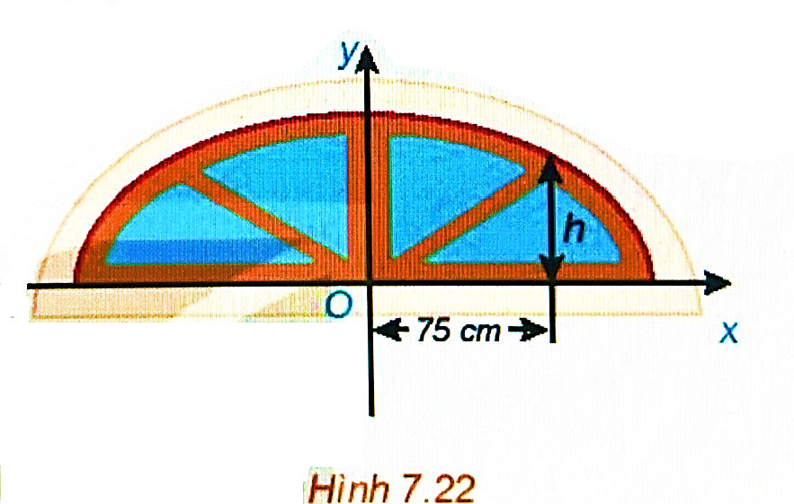
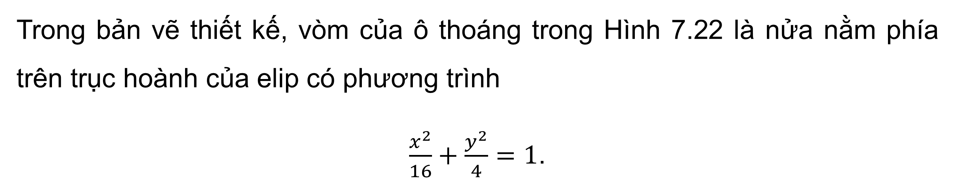
VẬN DỤNG 1
Trong bản vẽ thiết kế, vòm của ô thoáng trong Hình 7.22 là nửa nằm phía trên trục hoành của elip có phương trình
$\frac{x^{2}}{16}+\frac{y^{2}}{4}=1$.
Biết rằng 1 đơn vị trên mặt phẳng tọa độ của bản vẽ thiết kế ứng với 30 cm trên thực tế. Tính chiều cao h của ô thoáng tại điểm cách điểm chính giữa của đế ô thoáng 75 cm.

Slide 19
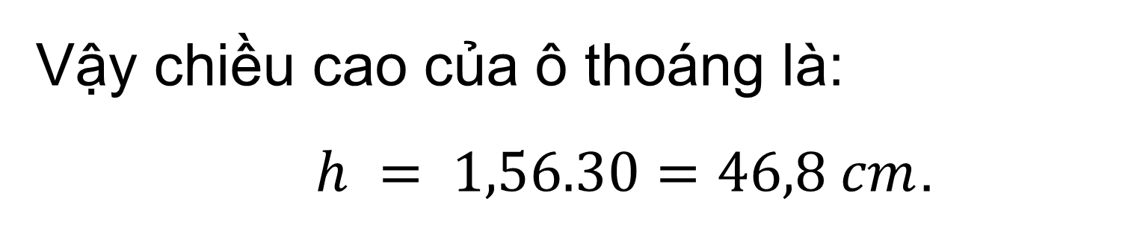
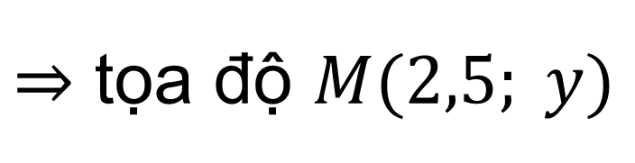

Giải
Ta có 75cm trên thực tế ứng với 2,5 đơn vị trên mặt phẳng tọa độ.
$⇒$ tọa độ $M(2,5; y)$
Gọi điểm M trên elip thỏa mãn có hoành độ là 2,5
Mà M thuộc (E) nên: $\frac{{2,5}^{2}}{16}+\frac{y^{2}}{4}=1$
$⇒y^{2}=\frac{39}{16}$ nên $y≈1,56$
Vậy chiều cao của ô thoáng là:
$h = 1,56.30=46,8 cm$.

Slide 20
02
HYPEBOL

Slide 21
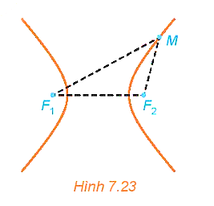

HĐ 3:
Giả sử thiết bị tại F₂ nhận được tín hiệu âm thanh sớm hơn thiết bị tại F₁ là 2 giây và vận tốc âm thanh là 343 m/s.
a) Tìm mối quan hệ giữa các khoảng cách từ nơi phát ra tín hiệu âm thanh tới F₁, F₂.
b) Việc giới hạn khu vực tìm kiếm nơi phát ra tín hiệu âm thanh có liên quan đến bài toán tìm tập hợp những điểm M thỏa mãn MF₁ – MF₂ = 686 (m) hay không?

Slide 22
Giải
a) Giả sử nơi phát ra tín hiệu âm thanh là tại vị trí điểm M.
Khi đó MF₁ là khoảng cách từ nơi phát ra tín hiệu âm thanh tới F₁ và MF₂ là khoảng cách từ nơi phát ra tín hiệu âm thanh tới F₂.
Gọi t₁ là thời gian âm thanh phát từ M đến F₁, t₂ là thời gian âm thanh phát từ M đến F₂.
Thiết bị tại F₂ nhận được tín hiệu âm thanh sớm hơn thiết bị tại F₁ là 2 giây nên t₁ – t₂ = 2.
Vận tốc âm thanh là 343 m/s.

Slide 23
Giải
Khi đó ta có: MF₁ = 343t₁; MF₂ = 343t₂.
Suy ra: MF₁ – MF₂ = 343.t₁ – 343.t₂ = 343(t₁ – t₂) = 343. 2 = 686 (m).
Vậy mối quan hệ giữa các khoảng cách từ nơi phát ra tín hiệu âm thanh tới F₁, F₂ là MF₁ – MF₂ = 686 (m).
b) Việc giới hạn khu vực tìm kiếm nơi phát ra tín hiệu âm thanh chính là việc giải quyết bài toán tìm tập hợp những điểm M thỏa mãn
MF₁ – MF₂ = 686 (m).

Slide 24



ĐỊNH NGHĨA
Cho hai điểm cố định và phân biệt $F_{1}, F_{2}$. Đặt $F_{1}F_{2}=2c$. Cho số thực dương a nhỏ hơn c. Tập hợp các điểm M sao cho $\left|{MF}_{1}−MF_{2}\right|=2a$ được gọi là đường hypebol (hay hypebol). Hai điểm $F_{1}, F_{2}$ được gọi là hai tiêu điểm và $F_{1}F_{2}=2c$ được gọi là tiêu cự của hypebol đó.

Slide 25
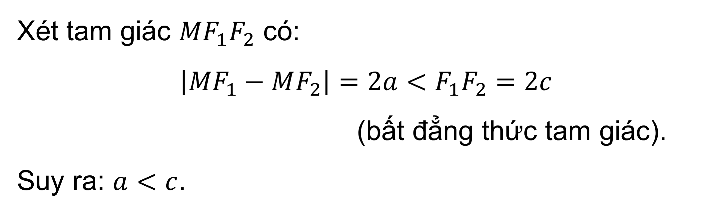
Thách thức nhỏ:
Tại sao trong định nghĩa hypebol cần điều kiện a < c?
Giải
Xét tam giác ${MF}_{1}F_{2}$ có:
$\left|{MF}_{1}−MF_{2}\right|=2a<F_{1}F_{2}=2c$
(bất đẳng thức tam giác).
Suy ra: $a<c$.

Slide 26
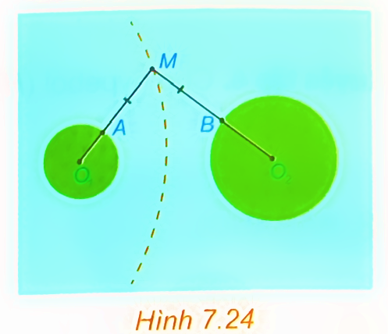
Ví dụ 3 (SGK – tr51)
Trên biển có hai đảo hình tròn với bán kính khác nhau. Tại vùng biển giữa hai đảo đó, người ta xác định một đường ranh giới cách đều hai đảo, tức là, đường mà khoảng cách từ mỗi vị trí trên đó đến hai đảo là bằng nhau. Hỏi đường ranh giới đó có thuộc một nhánh của một hypebol hay không?
Chú ý. Khoảng cách từ một vị trí trên biển đến đảo hình tròn bằng hiệu của khoảng cách từ vị trí đó đến tâm đảo và bán kính của đảo.
!

Slide 27
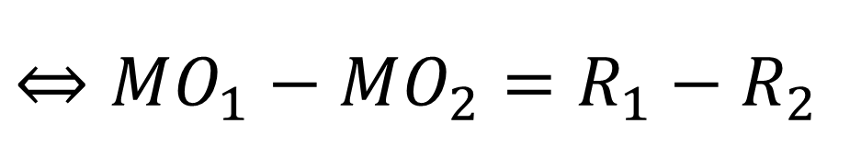

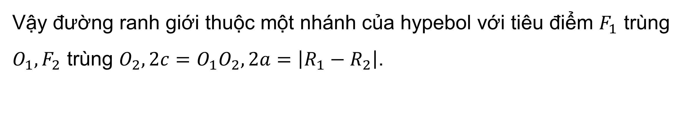
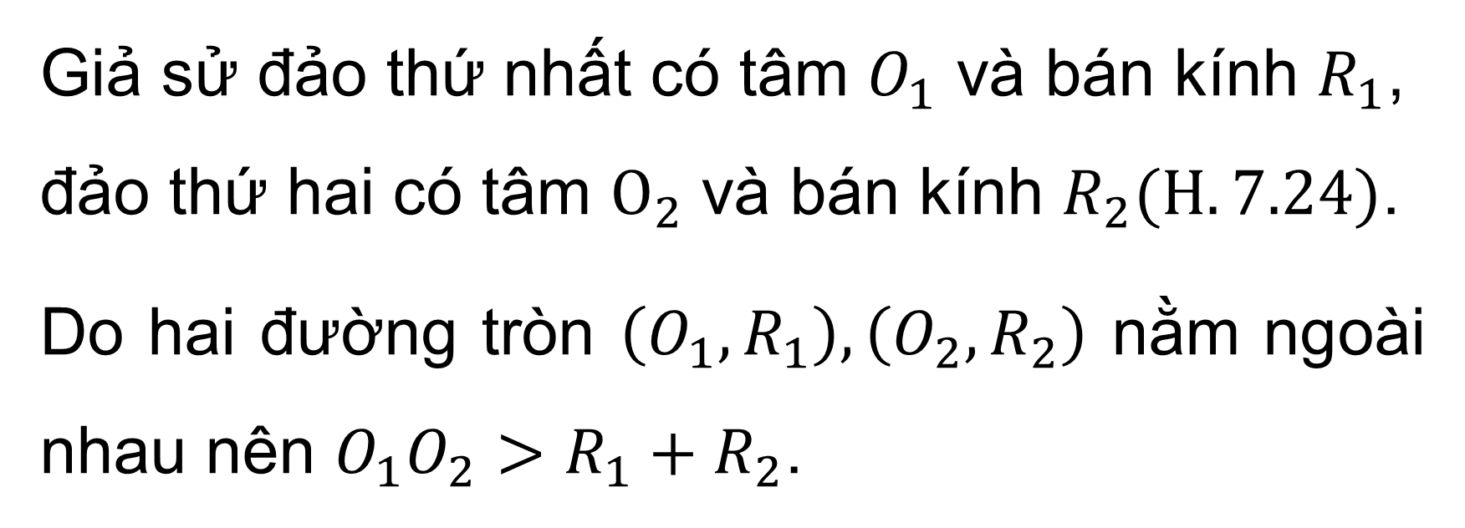


Giải
Giả sử đảo thứ nhất có tâm $O_{1}$ và bán kính $R_{1}$, đảo thứ hai có tâm $O_{2}$ và bán kính $R_{2}(H.7.24)$.
Do hai đường tròn $\left(O_{1},R_{1}\right),\left(O_{2},R_{2}\right)$ nằm ngoài nhau nên $O_{1}O_{2}>R_{1}+R_{2}$.
Gọi $M$ là một điểm bất kì thuộc đường ranh giới.
Vì $M$ cách đều hai đảo nên
$$MO_{1}−R_{1}=MO_{2}−R_{2}$$
$⇔MO_{1}−MO_{2}=R_{1}−R_{2}$
Vậy đường ranh giới thuộc một nhánh của hypebol với tiêu điểm $F_{1}$ trùng $O_{1},F_{2}$ trùng $O_{2},2c=O_{1}O_{2},2a=\left|R_{1}−R_{2}\right|$.

Slide 28
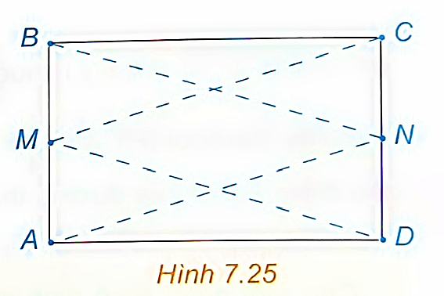
LUYỆN TẬP 3
Cho hình chữ nhật ABCD và M, N tương ứng là trung điểm của các cạnh AB, CD (H.7.25). Chứng minh rằng bốn điểm A, B, C, D cùng thuộc một hypebol có hai tiêu điểm là M và N.

Slide 29
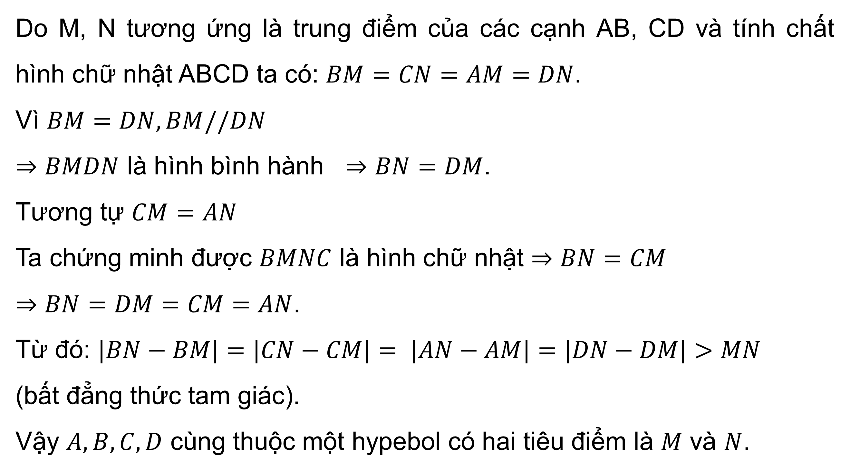
Giải
Do M, N tương ứng là trung điểm của các cạnh AB, CD và tính chất hình chữ nhật ABCD ta có: $BM=CN=AM=DN$.
Vì $BM=DN, BM//DN$
$⇒BMDN$ là hình bình hành $⇒BN=DM$.
Tương tự $CM=AN$
Ta chứng minh được $BMNC$ là hình chữ nhật $⇒BN=CM$
$⇒BN=DM=CM=AN$.
Từ đó: $|BN−BM|=|CN−CM|= |AN−AM|=|DN−DM|>MN$
(bất đẳng thức tam giác).
Vậy $A, B, C, D$ cùng thuộc một hypebol có hai tiêu điểm là $M$ và $N$.

Slide 30
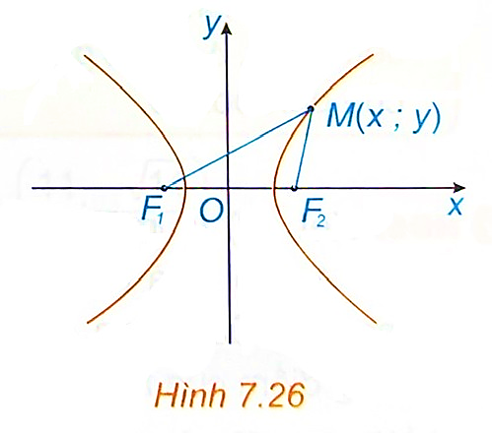

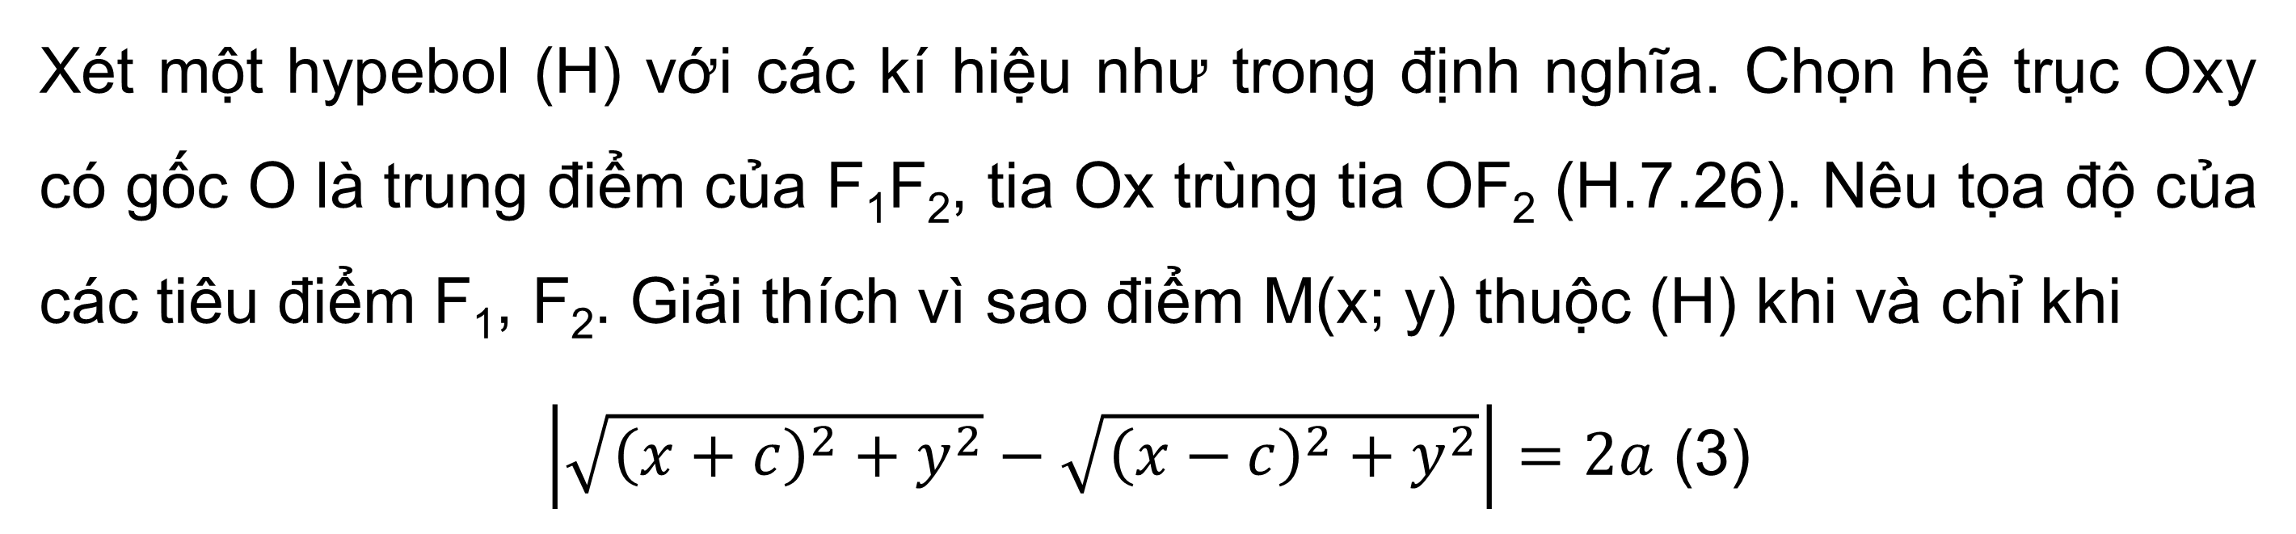
HĐ 4:
Xét một hypebol (H) với các kí hiệu như trong định nghĩa. Chọn hệ trục Oxy có gốc O là trung điểm của F₁F₂, tia Ox trùng tia OF₂ (H.7.26). Nêu tọa độ của các tiêu điểm F₁, F₂. Giải thích vì sao điểm M(x; y) thuộc (H) khi và chỉ khi
$\left|\sqrt{{\left(x+c\right)}^{2}+y^{2}}−\sqrt{{\left(x−c\right)}^{2}+y^{2}}\right|=2a$ (3)
HOẠT ĐỘNG NHÓM

Slide 31
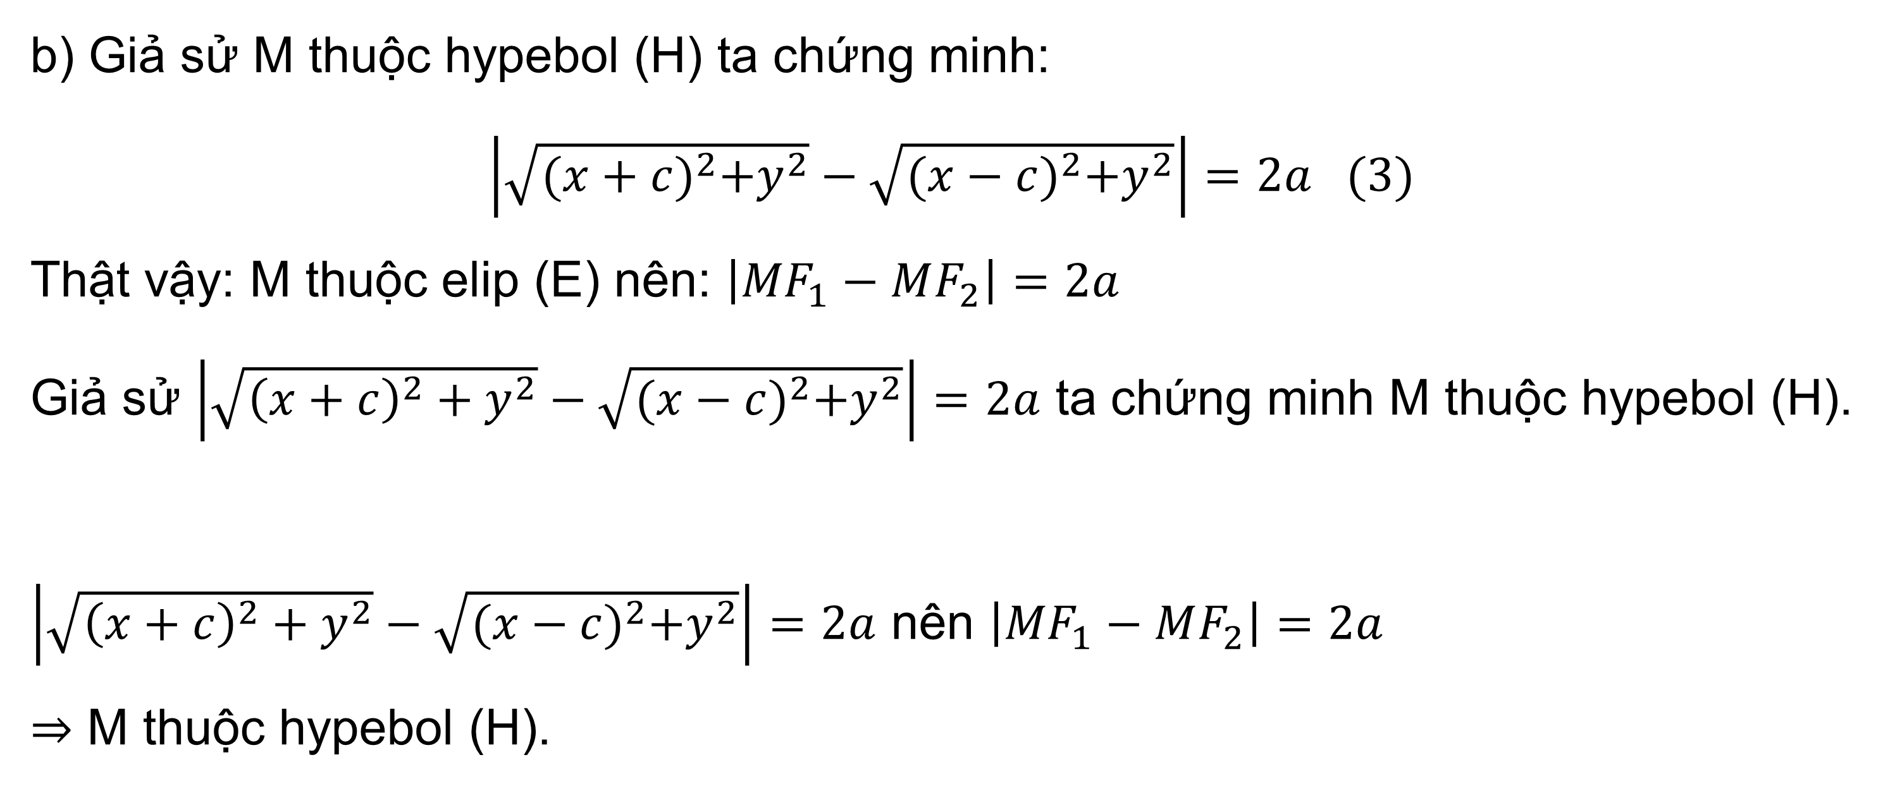
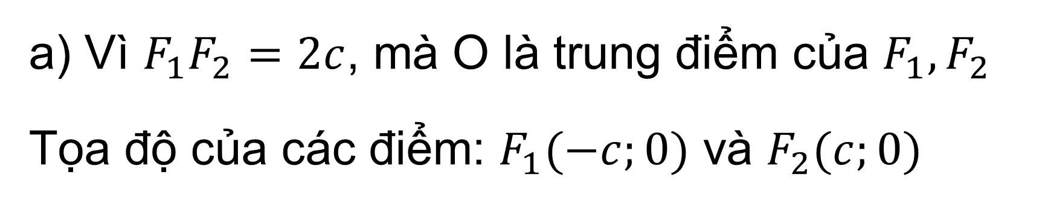
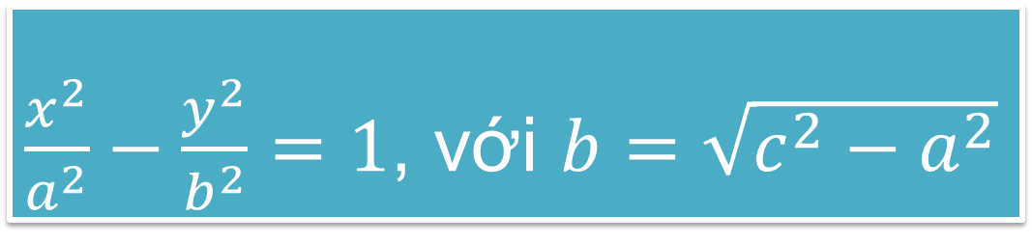
Giải
a) Vì $F_{1}F_{2}=2c$, mà O là trung điểm của $F_{1}{,F}_{2}$
Tọa độ của các điểm: $F_{1}(−c;0)$ và $F_{2}(c;0)$
$\frac{x^{2}}{a^{2}}−\frac{y^{2}}{b^{2}}=1$, với $b=\sqrt{c^{2}−a^{2}}$
b) Giả sử M thuộc hypebol (H) ta chứng minh:
$\left|\sqrt{{(x+c)}^{2}+y^{2}}−\sqrt{{(x−c)}^{2}+y^{2}}\right|=2a (3)$
Thật vậy: M thuộc elip (E) nên: $\left|{MF}_{1}−MF_{2}\right|=2a$
Giả sử $\left|\sqrt{{\left(x+c\right)}^{2}+y^{2}}−\sqrt{{(x−c)}^{2}+y^{2}}\right|=2a$ ta chứng minh M thuộc hypebol (H).
$\left|\sqrt{{\left(x+c\right)}^{2}+y^{2}}−\sqrt{{(x−c)}^{2}+y^{2}}\right|=2a$ nên $\left|{MF}_{1}−MF_{2}\right|=2a$
⇒ M thuộc hypebol (H).
Thật vậy:

Slide 32

KẾT LUẬN
Trong mặt phẳng toạ độ Oxy, hypebol có hai tiêu điểm thuộc trục hoành sao cho O là trung điểm của đoạn nối hai tiêu điểm đó thì có phương trình
$\frac{x^{2}}{a^{2}}−\frac{y^{2}}{b^{2}}=1$, với $a,b>0 (4)$
Ngược lại, mỗi phương trình có dạng (4) đều là phương trình của hypebol có hai tiêu điểm $F_{1}\left(−\sqrt{a^{2}+b^{2}};0\right)$, $F_{2}\left(\sqrt{a^{2}+b^{2}};0\right)$, tiêu cự $2c=2\sqrt{a^{2}+b^{2}}$ và giá trị tuyệt đối của hiệu các khoảng cách từ mỗi điểm thuộc hypebol đó tới hai tiêu điểm bằng 2a.
Phương trình (2) được gọi là phương trình chính tắc của hypebol tương ứng.

Slide 33
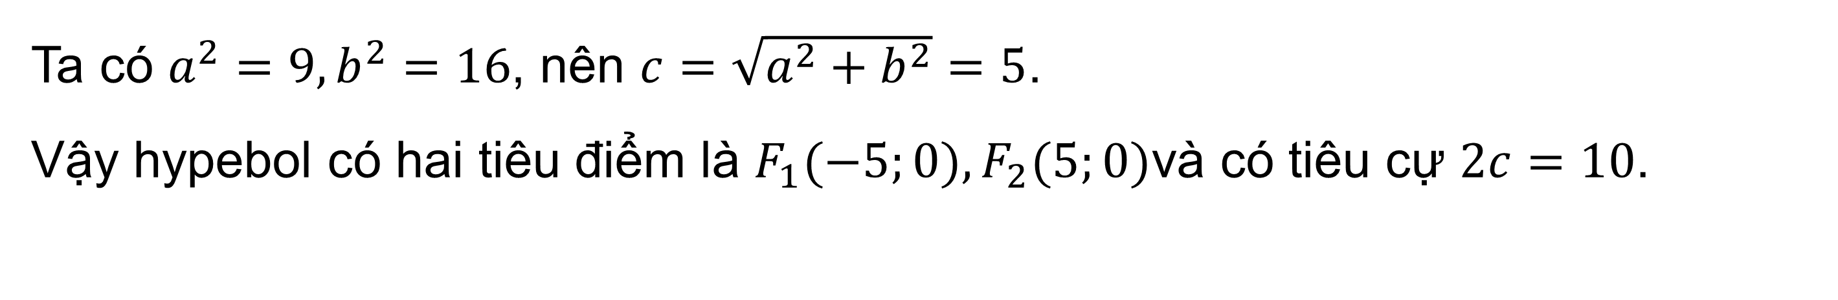
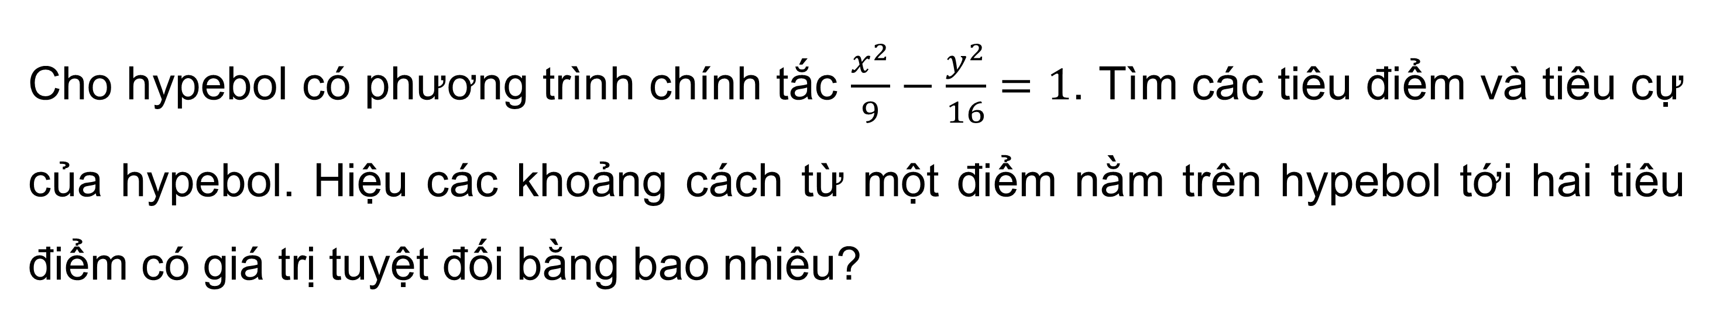
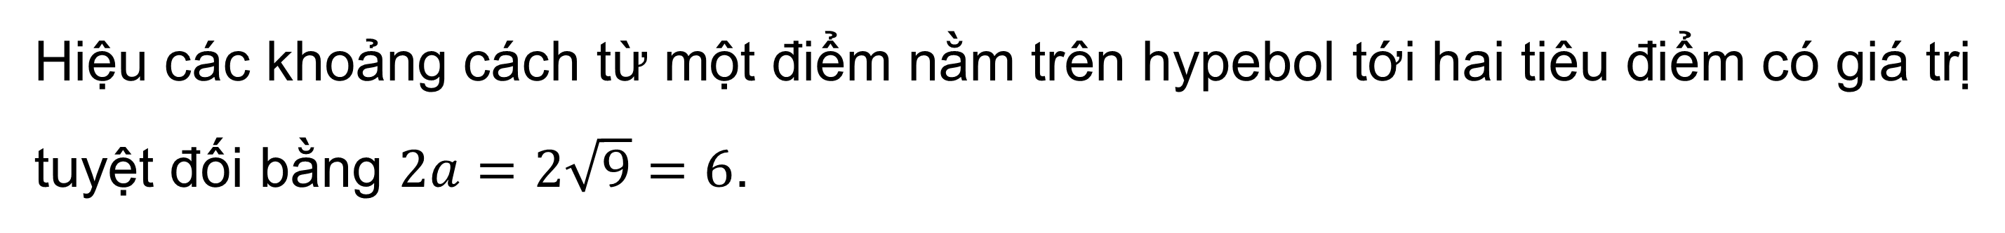
Ví dụ 4 (SGK – tr52)
Cho hypebol có phương trình chính tắc $\frac{x^{2}}{9}−\frac{y^{2}}{16}=1$. Tìm các tiêu điểm và tiêu cự của hypebol. Hiệu các khoảng cách từ một điểm nằm trên hypebol tới hai tiêu điểm có giá trị tuyệt đối bằng bao nhiêu?
Giải
Ta có $a^{2}=9,b^{2}=16$, nên $c=\sqrt{a^{2}+b^{2}}=5$.
Vậy hypebol có hai tiêu điểm là $F_{1}(−5;0),F_{2}(5;0)$và có tiêu cự $2c=10$.
Hiệu các khoảng cách từ một điểm nằm trên hypebol tới hai tiêu điểm có giá trị tuyệt đối bằng $2a=2\sqrt{9}=6$.

Slide 34
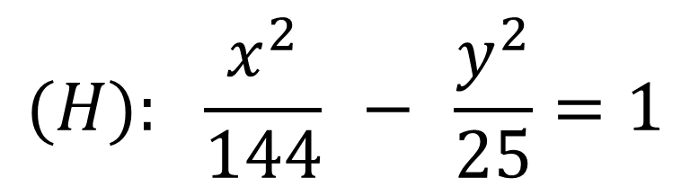
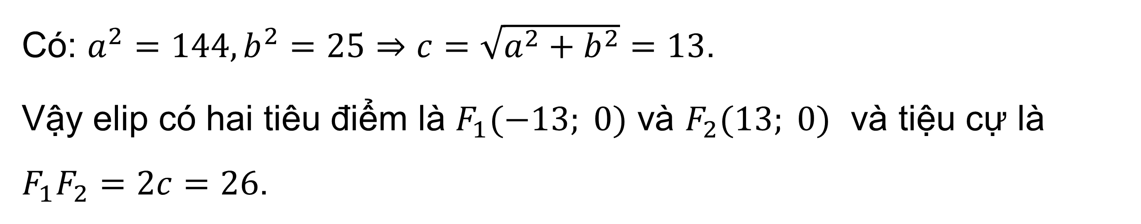
LUYỆN TẬP 4
$$(H): \frac{x^{2}}{144} − \frac{y^{2}}{25}=1$$
Cho . Tìm các tiêu điểm và tiêu cự của $(H)$.
Giải
Có: $a^{2}=144, b^{2}=25⇒c=\sqrt{a^{2}+b^{2}}=13$.
Vậy elip có hai tiêu điểm là $F_{1}(−13; 0)$ và $F_{2}(13; 0)$ và tiệu cự là $F_{1}F_{2}=2c=26$.

Slide 35
03
PARABOL

Slide 36
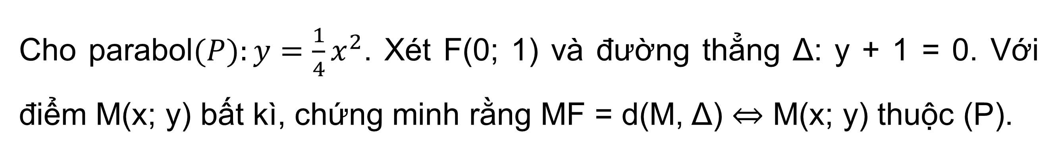
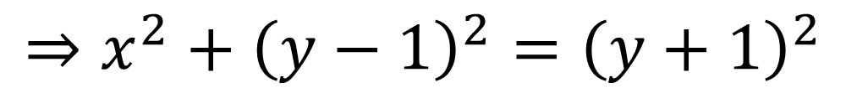
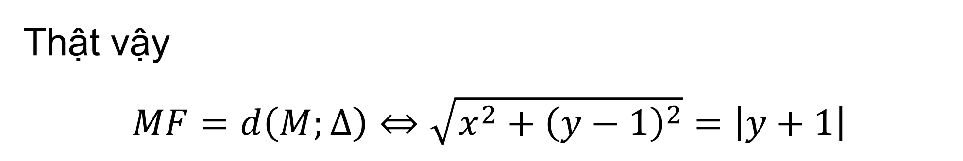



HĐ 5:
Cho parabol$(P):y=\frac{1}{4}x^{2}$. Xét F(0; 1) và đường thẳng Δ: y + 1 = 0. Với điểm M(x; y) bất kì, chứng minh rằng MF = d(M, Δ) ⇔ M(x; y) thuộc (P).
Giải
Ta có: $MF=\sqrt{x^{2}+{\left(y−1\right)}^{2}}$
$$d\left(M;∆\right)=\frac{\left|y+1\right|}{\sqrt{1^{2}+0}}=\left|y+1\right|$$
Giả sử $MF=d\left(M;∆\right)$, ta chứng minh M(x;y) thuộc (P).
Thật vậy
$$MF=d\left(M;∆\right)⇔\sqrt{x^{2}+{\left(y−1\right)}^{2}}=\left|y+1\right|$$
$$⇔x^{2}−4y=0⇔y=\frac{1}{4}x^{2}$$
$$⇒x^{2}+{\left(y−1\right)}^{2}={\left(y+1\right)}^{2}$$

Slide 37






HĐ 5:
Cho parabol$(P):y=\frac{1}{4}x^{2}$. Xét F(0; 1) và đường thẳng Δ: y + 1 = 0. Với điểm M(x; y) bất kì, chứng minh rằng MF = d(M, Δ) ⇔ M(x; y) thuộc (P).
Giải
Giả sử M(x;y) thuộc (P), ta chứng minh $MF=d\left(M;∆\right)$
M thuộc $\left(P\right)⇒y=\frac{1}{4}x^{2}$ hay $x^{2}=4y$ thay vào biểu thức MF có:
$$MF=\sqrt{x^{2}+{\left(y−1\right)}^{2}} =\sqrt{4y+{\left(y−1\right)}^{2}}$$
$$=\sqrt{y^{2}+2y+1}$$
$$=\sqrt{{\left(y+1\right)}^{2}}$$
$$=\left|y+1\right|=d\left(M;∆\right)$$
Vậy $MF=d\left(M;∆\right)$

Slide 38

ĐỊNH NGHĨA
Cho một điểm F cố định và một đường thẳng $∆$ cố định không đi qua F. Tập hợp các điểm M cách đều F và $∆$ được gọi là đường parabol (hay parabol). Điểm F được gọi là tiêu điểm, $∆$ được gọi là đường chuẩn, khoảng cách từ F đến $∆$ được gọi là tham số tiêu của parabol đó.

Slide 39


HĐ 6:
Xét (P) là một parabol với tiêu điểm F và đường chuẩn Δ. Gọi p là tham số tiêu của (P) và H là hình chiếu vuông góc của F trên Δ. Chọn hệ trục tọa độ Oxy có gốc O là trung điểm của HF, tia Ox trùng tia OF (H.7.27).
a) Nêu tọa độ của F và phương trình của ∆.
b) Giải thích vì sao điểm M(x; y) thuộc (P) khi và chỉ khi
$$\sqrt{{\left(x−\frac{p}{2}\right)}^{2}+y^{2}}=\left|x+\frac{p}{2}\right|$$

Slide 40



Giải
a) Do $O$ là trung điểm $HF$, mà $HF = p$ (tham số tiêu của $(P)$) nên tọa độ của $F$ là: $F(\frac{p}{2};0)$.
Đường thẳng Δ đi qua $H(−\frac{p}{2};0)$ và vuông góc với trục $Ox$ nên có phương trình: $x=−\frac{p}{2}$
b) Ta có: $MF=\sqrt{{\left(x−\frac{p}{2}\right)}^{2}+y^{2}}$
$$d\left(M,∆\right)=\frac{\left|x+\frac{−p}{a}\right|}{\sqrt{1^{2}+0}}=\left|x+\frac{−p}{a}\right|$$

Slide 41

Giải
Giả sử M thuộc (P), ta chứng minh
$$\sqrt{{\left(x−\frac{p}{2}\right)}^{2}+y^{2}}=\left|x+\frac{−p}{a}\right|$$
Thật vậy: M thuộc $\left(P\right)⇒MF=d\left(M,∆\right)$
$$⇔\sqrt{{\left(x−\frac{p}{2}\right)}^{2}+y^{2}}=\left|x+\frac{−p}{a}\right|$$

Slide 42


Giải
Giả sử $\sqrt{{\left(x−\frac{p}{2}\right)}^{2}+y^{2}}=\left|x+\frac{−p}{a}\right|$
Ta chứng minh M thuộc (P). Thật vậy:
$$\sqrt{{\left(x−\frac{p}{2}\right)}^{2}+y^{2}}=\left|x+\frac{−p}{a}\right|⇒MF=d(M,∆)$$
Vậy M thuộc (P).
Chú ý:
!
Bình phương hai vế của phương trình trên rồi rút gọn, ta dễ dàng nhận được phương trình $y^{2}=2px$.

Slide 43

ĐỊNH NGHĨA
Xét (P) là một parabol với tiêu điểm F, đường chuẩn $∆$. Gọi H là hình chiếu vuông góc của F trên $∆$. Khi đó, trong hệ trục toạ độ Oxy với gốc O là trung điểm của HF, tia Ox trùng tia OF, parabol (P) có phương trình
$y^{2}=2px$ (với $p>0$) $(5)$
Phương trình (5) được gọi là phương trình chính tắc của parabol (P).
Ngược lại, mỗi phương trình dạng (5), với p>0, là phương trình chính tắc của parabol có tiêu điểm $F\left(\frac{p}{2};0\right)$ và đường chuẩn $∆:x=−\frac{p}{2}$.

Slide 44



Ví dụ 5 (SGK – tr53)
Cho parabol $(P):y^{2}=x$.
a) Tìm tiêu điểm $F$, đường chuẩn $Δ$ của $(P)$.
b) Tìm những điểm trên $(P)$ có khoảng cách tới $F$ bằng 3 .
Giải
Ta có $2p=1$ nên $p=\frac{1}{2}$.
Parabol có tiêu điểm $F\left(\frac{1}{4};0\right)$ và đường chuẩn $Δ:x=−\frac{1}{4}$.

Slide 45


Giải
b) Điểm $M\left(x_{0};y_{0}\right)$ thuộc $(P)$ có khoảng cách tới $F$ bằng 3 khi và chỉ khi $y_{0}^{2}=x_{0}$ và $MF=3$
Do $MF=d(M,Δ)$ nên $d(M,Δ)=3$.
Mặt khác $Δ:x+\frac{1}{4}=0$ và $x_{0}=y_{0}^{2}≥0$ nên $3=d(M,Δ)=\left|x_{0}+\frac{1}{4}\right|=x_{0}+\frac{1}{4}$.
Vậy $x_{0}=\frac{11}{4}$ và $y_{0}=\frac{\sqrt{11}}{2}$ hoặc $y_{0}=−\frac{\sqrt{11}}{2}$.
Vậy có hai điểm $M$ thoả mãn bài toán với toạ độ là $\left(\frac{11}{4};\frac{\sqrt{11}}{2}\right)$ và $\left(\frac{11}{4};−\frac{\sqrt{11}}{2}\right)$.

Slide 46


VẬN DỤNG 2
Tại một vùng biển giữa đất liền và một đảo, người ta phân định một đường ranh giới cách đều đất liền và đảo (H.7.28). Coi bờ biển vùng đất liền đó là một đường thẳng và đảo là hình tròn. Hỏi đường ranh giới nói trên có hình gì? Vì sao?
Giải
Trong mô hình này, ta có:
$MO=MA+R=MH+R$ ($R$ là bán kính đảo).
Gọi $d$ là đường bờ biển.
Gọi $∆$ là đường thẳng nằm tròn đất liền, song song với d, cách d một khoảng $R=OA$.

Slide 47

VẬN DỤNG 2
Tại một vùng biển giữa đất liền và một đảo, người ta phân định một đường ranh giới cách đều đất liền và đảo (H.7.28). Coi bờ biển vùng đất liền đó là một đường thẳng và đảo là hình tròn. Hỏi đường ranh giới nói trên có hình gì? Vì sao?
Giải
Ta có:
$$d(M; ∆) =MH+R=MA+AO=MO$$
Vậy tập hợp các điểm $M$ thuộc đường parabol $(P)$ có tiêu điểm là $O$, đường chuẩn là $∆$.
Vậy đường ranh giới cần tìm là đường parabol (P).

Slide 48
04
MỘT SỐ ỨNG DỤNG CỦA BA ĐƯỜNG CONIC

Slide 49

a) Tính chất quang học
Tia sáng gặp các gương lồi lõm, đều được phản xạ theo một quy tắc được xác định rõ bằng hình học. Chẳng hạn:
- Tia sáng phát ra từ một tiêu điểm của elip, parabol (đối với các gương lõm elip, hypebol) sau khi gặp elip, hypebol sẽ bị hắt lại theo một tia (tia phản xạ) nằm trên đường thẳng đi qua tiêu điểm còn lại. (H.7.29)

Slide 50


- Tia sáng hướng tới một tiêu điểm của elip, hypebol (đối với các gương elip, hypebol lồi), khi gặp elip, hypebol sẽ bị hắt lại theo một tia nằm trên đường thẳng đi qua tiêu điểm còn lại (H.7.30).
- Với gương parabol lõm, tia sáng phát ra từ tiêu điểm khi gặp parabol sẽ bị hắt lại theo một tia vuông góc với đường chuẩn của parabol (H.7.31).

Slide 51

Nếu tia tới vuông góc với đường chuẩn của parabol thì tia phản xạ sẽ đi qua tiêu điểm của parabol.
Tính chất quang học trên giúp ta nhận được ánh sáng mạnh hơn khi các tia sáng hội tụ và giúp ta đổi hướng ánh sáng khi cần.
Ta cũng có điều tương tự đối với tín hiệu âm thanh, tín hiệu truyền từ vệ tinh.

Slide 52


b) Một số ứng dụng
- Ba đường conic:
Khi nghiêng cốc nước hình trụ, mặt nước có hình elip.
Nhiều công trình kiến trúc có hình elip, parabol hay hypebol.

Slide 53

b) Một số ứng dụng
Trong thiên văn học, các gương trong kính thiên văn giúp các nhà khoa học nhận được hình ảnh quan sát rõ nét hơn, ánh sáng thu được có các chỉ số phân tích rõ hơn.

Slide 54

b) Một số ứng dụng
Ăng-ten vệ tinh parabol là thiết bị thu tín hiệu truyền về từ vệ tinh. Tín hiệu sau khi gặp parabol bị hắt lại và hội tụ về điểm thu được đặt tại tiêu điểm của parabol.

Slide 55

b) Một số ứng dụng
Đèn pha đáy parabol giúp ánh sáng có thể phát xa.
Trong y học, tia laser dùng để tán sỏi thận phát ra từ một tiêu điểm của gương elip.

Slide 56

b) Một số ứng dụng
Tháp giải nhiệt hình hypebol trong lò phản ứng hạt nhân.
Các hành tinh trong hệ Mặt Trời chuyển động theo các quỹ đạo là các đường elip nhận tâm Mặt Trời là một tiêu điểm.

Slide 57



VẬN DỤNG 3
Gương elip trong một máy tán sỏi thận (H.7.33) ứng với elip có phương trình chính tắc $\frac{x^{2}}{400}+\frac{y^{2}}{76}=1$ (theo đơn vị cm). Tính khoảng cách từ vị trí đầu phát sóng của máy đến vị trí của sỏi thận cần tán.
Giải
Khoảng cách từ đầu phát sóng của máy đến vị trí của sỏi thận cần tán là tiêu cự.
Ta có: $a^{2}=400, b^{2}=76$, $c=\sqrt{a^{2}−b^{2}}=18$ nên tiêu cự là $2c = 36$.
Vậy khoảng cách từ đầu phát sóng của máy đến vị trí của sỏi thận cần tán là 36 cm.

Slide 58
LUYỆN TẬP

Slide 59


Bài 7.19
Cho elip có phương trình: $\frac{x^{2}}{36}+\frac{y^{2}}{9}=1$. Tìm tiêu điểm và tiêu cự của elip?
Giải
Ta có: $a^{2}=36, b^{2}=9$, $c=\sqrt{a^{2}−b^{2}}=\sqrt{27}$
Tiêu điểm $F_{1}(−\sqrt{27};0)$ và $F_{2}(\sqrt{27};0)$
Tiêu cự $2c=2\sqrt{27}$

Slide 60


Bài 7.20
Cho hypebol có phương trình: $\frac{x^{2}}{7}−\frac{y^{2}}{9}=1$. Tìm tiêu điểm và tiêu cự của hypebol.
Giải
Ta có: $a^{2}=7, b^{2}=9$, $c=\sqrt{a^{2}+b^{2}}=4$
Tiêu điểm $F_{1}(−4;0)$ và $F_{2}(4;0)$
Tiêu cự $2c=8$

Slide 61






Bài 7.21
Cho parabol có phương trình: $y^{2} = 8x$. Tìm tiêu điểm và đường chuẩn của parabol
Giải
Ta có: $2p=8$ nên $p=4$.
Tiêu điểm $F(2; 0)$ và đường chuẩn $∆: x = −2$.

Slide 62


Bài 7.22
Lập phương trình chính tắc của elip đi qua điểm A(5; 0) và có một tiêu điểm là $F_{2}\left(3; 0\right).$
Giải
Elip (E) có dạng $\frac{x^{2}}{a^{2}}+\frac{y^{2}}{b^{2}}=1$ với a>b>0
(E) đi qua A(5;0) nên $\frac{5^{2}}{a^{2}}+\frac{0^{2}}{b^{2}}=1⇒a^{2}=25$
(E) đi qua $F_{2}$ (3;0) nên $c=3⇒b^{2}=a^{2}−c^{2}=16$
Vậy phương trình chính tắc của (E): $\frac{x^{2}}{25}+\frac{y^{2}}{16}=1$.

Slide 63

Bài 7.23
Lập phương trình chính tắc của parabol đi qua điểm M(2; 4).
Giải
Phương trình parabol $(P)$ có dạng: $y^{2}=2px$.
$(P)$ đi qua $M(2; 4)$ nên $4^{2}=2p.2$
⇒ $2p =8$
Vậy phương trình ${\left(P\right):y}^{2}=8x$.

Slide 64
VẬN DỤNG

Slide 65






TRÒ CHƠI TRẮC NGHIỆM
Câu 1. Đường Elip $\frac{x^{2}}{9}+\frac{y^{2}}{6}=1$ có 1 tiêu điểm là :
A. (3 ; 0)
C. ($−\sqrt{3}$ ; 0)
B. (0 ; 3)
D. $(0 ; \sqrt{3)}$

Slide 66



TRÒ CHƠI TRẮC NGHIỆM
Câu 2. Cho Elip (E) : $\frac{x^{2}}{16}+\frac{y^{2}}{12}=1$ và điểm M nằm trên (E). Nếu điểm M có hoành độ bằng 1 thì các khoảng cách từ M tới 2 tiêu điểm của (E) bằng :
A. 3 và 5
C. $4±\sqrt{2}$
B. 3,5 và 4, 5
D. $4±\frac{\sqrt{2}}{2}$

Slide 67


TRÒ CHƠI TRẮC NGHIỆM
Câu 3. Tâm sai của Elip $\frac{x^{2}}{5}+\frac{y^{2}}{4}=1$ bằng :
A. 0,2
C. $\frac{\sqrt{5}}{5}$
B. 0, 4
D. 4

Slide 68



TRÒ CHƠI TRẮC NGHIỆM
Câu 4. Đường thẳng nào dưới đây là 1 đường chuẩn của Elip $\frac{x^{2}}{16}+\frac{y^{2}}{12}=1$
A. $x+\frac{4}{3}=0$
C. x + 2 = 0
B. $x−\frac{3}{4}=0$
D. x + 8 = 0

Slide 69




TRÒ CHƠI TRẮC NGHIỆM
Câu 5. Tìm phương trình chính tắc của Elip có tiêu cự bằng 6 và trục lớn bằng 10
A. $\frac{x^{2}}{25}+\frac{y^{2}}{9}=1$
C. $\frac{x^{2}}{15}+\frac{y^{2}}{16}=1$
B. $\frac{x^{2}}{100}+\frac{y^{2}}{81}=1$
D. $\frac{x^{2}}{25}+\frac{y^{2}}{16}=1$

Slide 70




TRÒ CHƠI TRẮC NGHIỆM
Câu 6. Đường Hyperbol $\frac{x^{2}}{5}−\frac{y^{2}}{4}=1$ có tiêu cự bằng :
A. 1
C. $3$
B. $2$
D. $6$

Slide 71


TRÒ CHƠI TRẮC NGHIỆM
Câu 7. Cho điểm M nằm trên Hyperbol (H): $\frac{x^{2}}{16}−\frac{y^{2}}{20}=1$. Nếu điểm M có hoành độ bằng 12 thì khoảng cách từ M đến các tiêu điểm là bao nhiêu ?
A. 8
C. $4±\sqrt{7}$
B. 10 và 6
D. 14 và 22

Slide 72



TRÒ CHƠI TRẮC NGHIỆM
Câu 8. Đường thẳng nào dưới đây là đường chuẩn của Hyperbol $\frac{x^{2}}{20}−\frac{y^{2}}{15}=1$?
A. $x+4\sqrt{5}=0$
C. $x−\frac{4\sqrt{35}}{7}=0$
B. x + 4 = 0
D. x + 2 = 0

Slide 73

TRÒ CHƠI TRẮC NGHIỆM
Câu 9. Điểm nào trong 4 điểm M(5 ; 0), N(10 ; 3$\sqrt{3}$), P(5$\sqrt{2}$ ; 3$\sqrt{2}$), Q(5 ; 4) nằm trên một đường tiệm cận của hyperbol $\frac{x^{2}}{25}−\frac{y^{2}}{9}=1\text{ ?}$
A. M
C. P
B. N
D. Q

Slide 74




TRÒ CHƠI TRẮC NGHIỆM
Câu 10. Tìm phương trình chính tắc của hyperbol nếu một đỉnh của hình chữ nhật cơ sở của hypepol đó là M(4 ; 3).
A. $\frac{x^{2}}{4}−\frac{y^{2}}{3}=1$
C. $\frac{x^{2}}{16}−\frac{y^{2}}{9}=1$
B. $\frac{x^{2}}{16}+\frac{y^{2}}{9}=1$
D. $\frac{x^{2}}{16}−\frac{y^{2}}{4}=1$

Slide 75




TRÒ CHƠI TRẮC NGHIỆM
Câu 11. Viết phương trình chính tắc của Parabol đi qua điểm A(5 ; -2).
A. $y=x^{2}−3x−12$
C. $y^{2}=\frac{4x}{5}$
B. $y=x^{2}−27$
D. $y^{2}=5x−21$

Slide 76




TRÒ CHƠI TRẮC NGHIỆM
Câu 12. Viết phương trình chính tắc của Parabol biết tiêu điểm F(5 ; 0).
A. $y^{2}=5x$
C. $y^{2}=\frac{1}{5}x$
B. $y^{2}=10x$
D. $y^{2}=20x$

Slide 77




TRÒ CHƠI TRẮC NGHIỆM
Câu 13. Viết phương trình chính tắc của Parabol biết đường chuẩn có phương trình x + 1 = 0.
A. $y^{2}=2x$
C. $y=4x^{2}$
B. $y^{2}=4x$
D. $y^{2}=8x$

Slide 78


TRÒ CHƠI TRẮC NGHIỆM
Câu 14. Cho Parabol (P) có phương trình chính tắc $y^{2}=4x$. Một đường thẳng đi qua tiêu điểm F của (P) cắt (P) tại 2 điểm A và B, Nếu A(1 ; -2) thì tọa độ của B bằng bao nhiêu ?
A. (4; 4)
C. (1 ; 2)
B. (2 ; 2$\sqrt{2}$)
D. (-1 ; 2)

Slide 79





TRÒ CHƠI TRẮC NGHIỆM
Câu 15. Một điểm A thuộc Parabol (P): $y^{2}=4x$. Nếu khoảng cách từ A đến đường chuẩn bằng 5 thì khoảng cách từ A đến trục hoành bằng bao nhiêu ?
A. $3$
C. $5$
B. $8$
D. $4$

Slide 80

Bài 7.24
Có hai trạm phát tín hiệu vô tuyến đặt tại hai vị trí A, B cách nhau 300 km. Tại cùng một thời điểm, hai trạm cùng phát tín hiệu với vận tốc 292 000 km/s để một tàu thủy thu và đo độ lệch thời gian. Tín hiệu từ A đến sớm hơn tín hiệu từ B là 0,0005 s. Từ thông tin trên, ta có thể xác định được tàu thủy thuộc đường hybebol nào? Viết phương trình chính tắc của hypebol đó theo đơn vị kilômét.
Giải
Chọn hệ trục tọa độ Oxy sao cho A, B nằm trên trục Ox, tia Ox trùng với tia OB, O là trung điểm của AB.
Nên tọa độ hai điểm là: $A(−150; 0)$ và $B(150; 0)$

Slide 81


Khi đó vị trí tàu thủy là điểm M nằm trên hypebol có 2 tiêu điểm là A và B.
Tín hiệu từ A đến sớm hơn tín hiệu từ B là 0,0005 s nên ta có:
$\left|MA−MB\right|=0,0005. 292 000=146 km$.
Gọi phương trình chính tắc của hypebol có dạng:
$\frac{x^{2}}{a^{2}}−\frac{y^{2}}{b^{2}}=1$ với a, b > 0.
Do $|MA−MB|=146=2a ⇔ a=73$.
Do hai tiêu điểm là: $A(−150;0)$ và $B(150;0)$ nên $c=150$
$$⇒b=\sqrt{c^{2}−a^{2}}=\sqrt{17171}$$
Vậy phương trình chính tắc của hypebol cần tìm là: $\frac{x^{2}}{5329}−\frac{y^{2}}{17171}=1$

Slide 82

Bài 7.25
Khúc cua của một con đường có dạng hình parabol, điểm đầu vào khúc cua là A, điểm cuối là B, khoảng cách AB = 400 m. Đỉnh parabol (P) của khúc của cách đường thẳng AB một khoảng 20 m và cách đều A, B (H.7.34).
a) Lập phương trình chính tắc của (P), với 1 đơn vị đo trong mặt phẳng tọa độ tương ứng 1 m trên thực tế.
b) Lập phương trình chính tắc của (P), với 1 đơn vị đo trong mặt phẳng tọa độ tương ứng 1 km trên thực tế.

Slide 83


Giải
Chọn hệ trục tọa độ sao cho đỉnh của parabol trùng với gốc tọa độ O(0; 0) (như hình vẽ).
a) Nếu 1 đơn vị đo trong mặt phẳng tọa độ tương ứng 1 m trên thực tế thì tọa độ các điềm là: $A(20; −200)$ và $B(20; 200)$ thuộc vào parabol có dạng $y^{2}=2px$
Thay tọa độ điểm A và ta có: ${200}^{2} = 2p.20$
$$⇒ 2p = 2000$$
Vậy parabol có dạng: $y^{2}=2000x$

Slide 84

Giải
Chọn hệ trục tọa độ sao cho đỉnh của parabol trùng với gốc tọa độ O(0; 0) (như hình vẽ).
b) Nếu 1 đơn vị đo trong mặt phẳng tọa độ tương ứng 1 km trên thực tế thì tọa độ các điềm là: A(0,02; -0,2) và B(0,02; 0,2) thuộc vào parabol có dạng $y^{2}=2px$
Thay tọa độ điểm A và ta có:
$${0,2}^{2}=2p.0,02 ⇒ 2p = 2$$
Vậy parabol có dạng: $y^{2}=2x$

Slide 85

HƯỚNG DẪN VỀ NHÀ
* Chuẩn bị trước
''Bài tập cuối chương VII".
* Ghi nhớ
kiến thức trong bài.
* Hoàn thành các bài tập trong SBT.

Slide 86
HẸN GẶP LẠI CÁC EM
Ở TIẾT HỌC SAU!

